Slide 1

2.1. A Tabela Periódica
M23

Slide 2

Evolução da Tabela Periódica
Embora alguns elementos químicos sejam conhecidos desde a Antiguidade, até ao início do século XIX apenas se tinham descoberto cerca de 30 elementos. Hoje, já se conhecem 118.
À medida que os novos elementos iam sendo descobertos, os cientistas foram constatando a existência de certas semelhanças nas propriedades de alguns deles. Tal facto levou-os a pensar numa forma de os organizar de acordo com essas propriedades. E, assim, nasceu a Tabela Periódica dos Elementos, cuja construção foi sendo completada ao longo dos anos com a descoberta de novos elementos.
M23

Slide 3
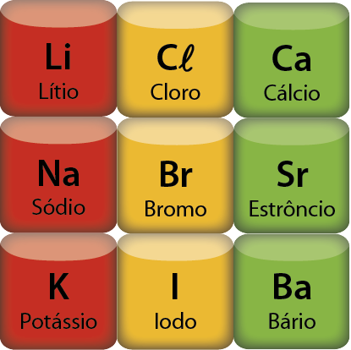
As tríadas de Dobereiner
As tríadas de Dobereiner
Evolução da Tabela Periódica
As tríadas de Dobereiner
Em 1817, Johann Dobereiner identificou grupos de três elementos que, quando organizados por ordem crescente de massas atómicas, apresentavam propriedades análogas. Os elementos lítio, sódio e potássio constituíam um grupo. Cloro, bromo e iodo constituíam outro e cálcio, estrôncio e bário constituíam um terceiro grupo.
Estes grupos de três elementos ficaram conhecidos por tríadas de Dobereiner.
M23

Slide 4
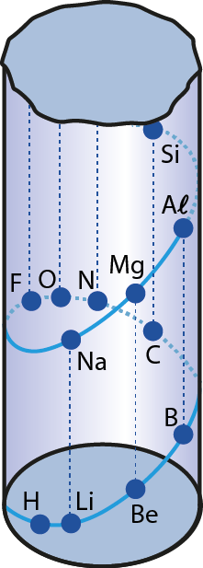
As tríadas de Dobereiner
As tríadas de Dobereiner
Evolução da Tabela Periódica
O caracol de Chancourtois
Em 1862, Alexandre Chancourtois, organizou também os elementos por ordem crescente de massas atómicas, colocando-os sobre uma linha helicoidal que recobria uma superfície cilíndrica formando como que um caracol – o caracol de Chancourtois.
M23

Slide 5
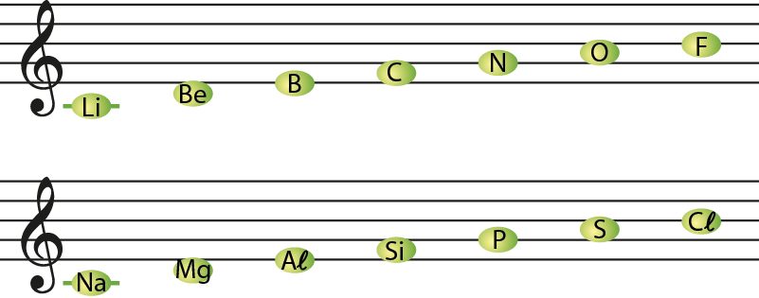
Evolução da Tabela Periódica
A lei das oitavas de Newlands
Em 1864, John Newlands, organizou os elementos por ordem crescente das respetivas massas atómicas, de tal modo que os elementos com propriedades semelhantes repetiam-se em intervalos de 8 elementos, isto é, o oitavo elemento tinha características semelhantes ao primeiro, o nono era semelhante ao segundo e assim sucessivamente.
Esta organização dos elementos ficou conhecida por Lei das oitavas.
A designação “lei das oitavas” deve-se
à regularidade encontrada nas
propriedades dos elementos que se
assemelha às oitavas da escala musical.
M23

Slide 6
Evolução da Tabela Periódica
A Tabela Periódica de Mendeleiev
Em 1869, Dimitri Mendeleev e Lothar Meyer apresentaram de forma independente, uma organização dos 66 elementos químicos conhecidos, por ordem crescente da sua massa atómica, mas de modo a que ficassem na mesma coluna vertical os elementos que possuíssem propriedades semelhantes. Para respeitar esta semelhança de propriedades, Mendeleev reorganizou todos os elementos então conhecidos, tendo inclusivamente deixado “casas em branco” na tabela, destinados a elementos que, na sua opinião, existiam e que viriam mais tarde a ser descobertos.
M23

Slide 7
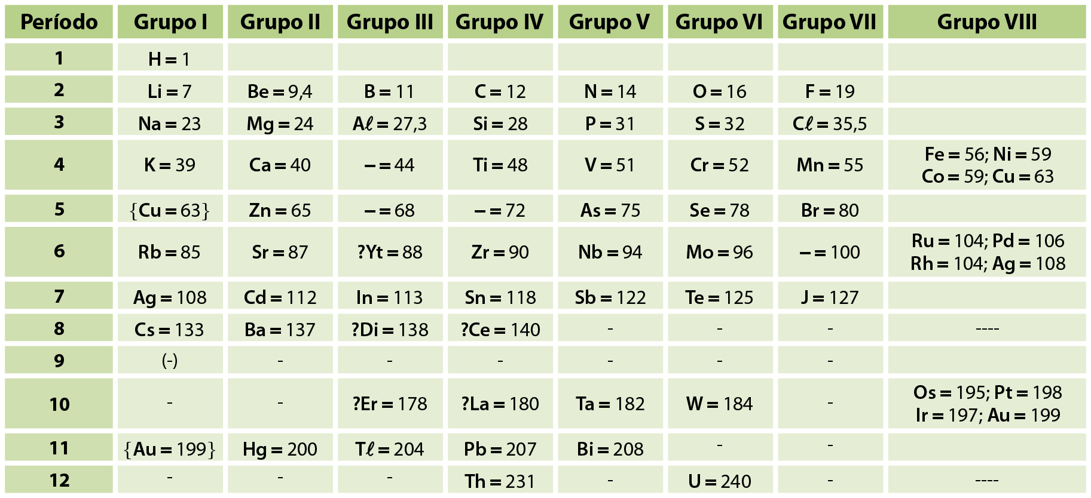
Evolução da Tabela Periódica
A Tabela Periódica de Mendeleiev
Com o decorrer dos anos foram efetivamente descobertos elementos que
ocuparam as “lacunas” deixadas por Mendeleev na tabela.
M23

Slide 8
Evolução da Tabela Periódica
A Tabela Periódica atual
Na Tabela Periódica atual , os 118 elementos químicos hoje
conhecidos Estão dispostos por ordem crescente de número atómico.
A Os 118 elementos químicos conhecidos encontram-se dispostos em “casas” na Tabela Periódica atual por ordem crescente de número atómico, Z. Este aumenta da esquerda para a direita e de cima para baixo.
M23

Slide 9
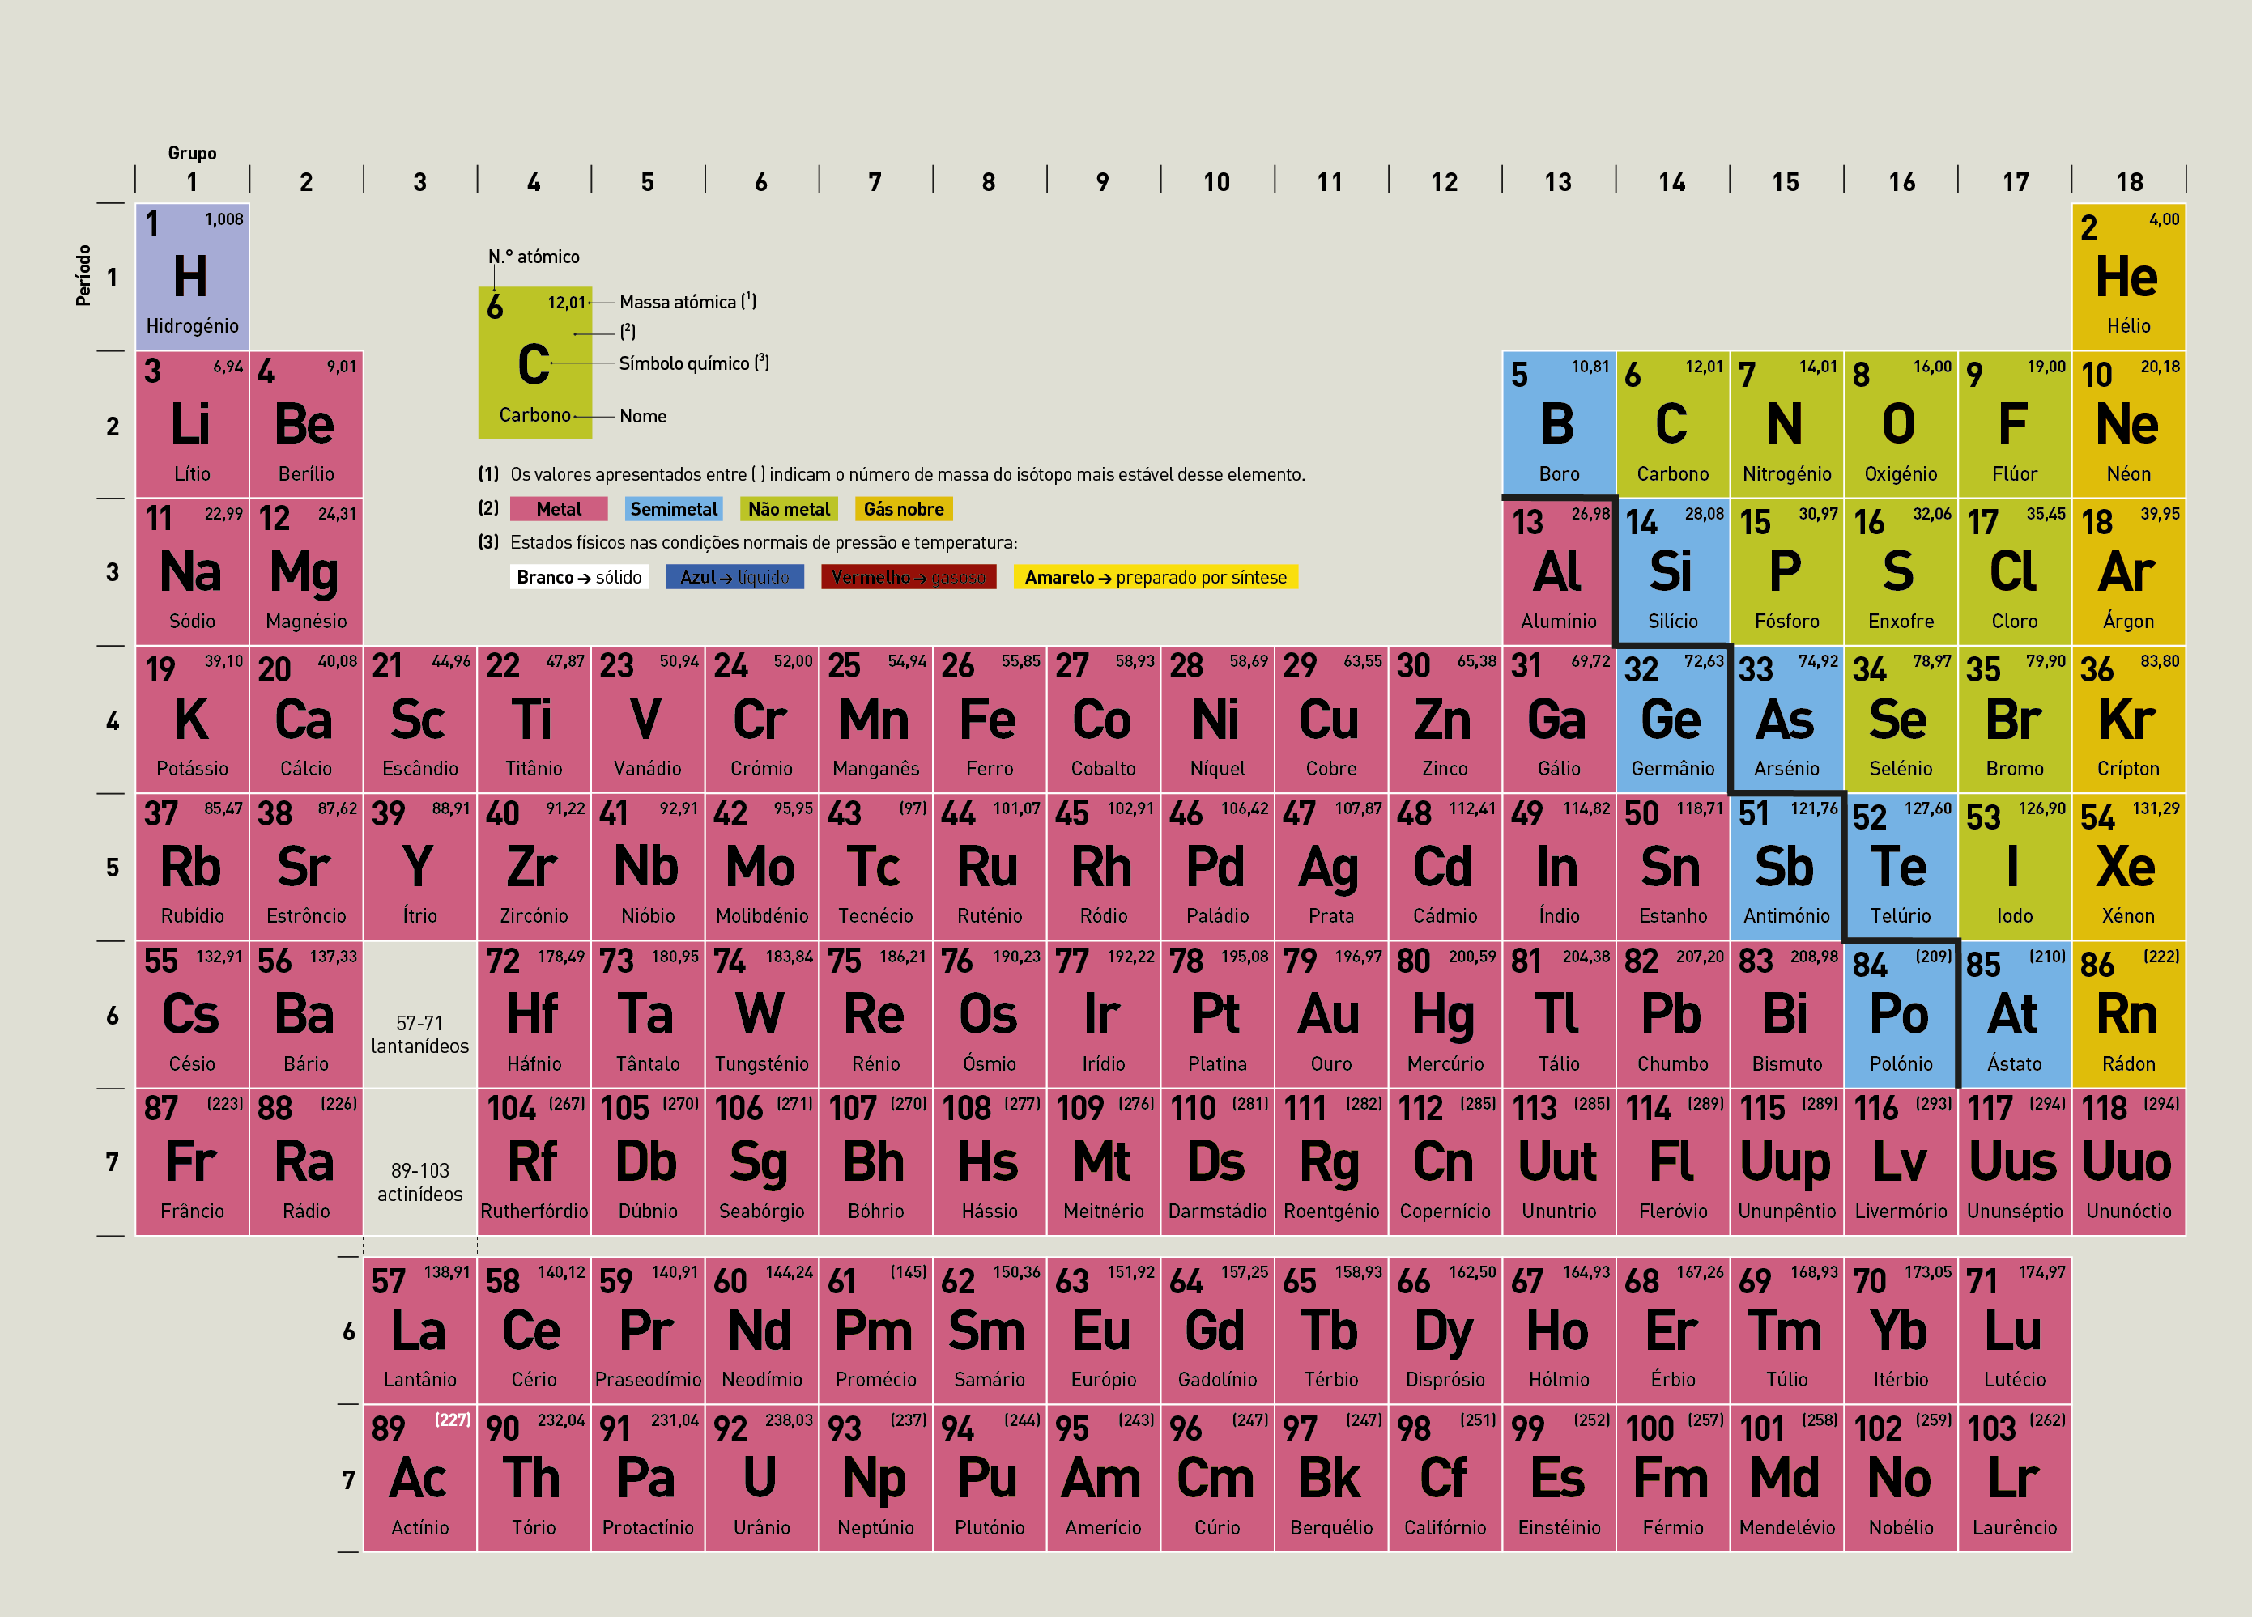
A Tabela Periódica atual
M23

Slide 10
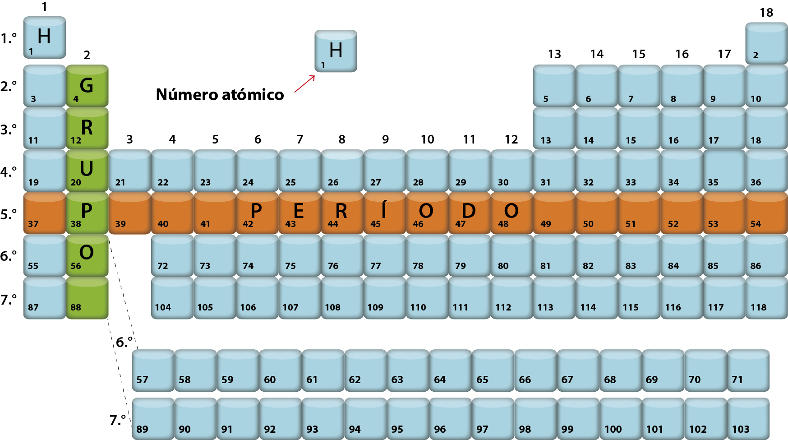
A organização da Tabela Periódica
Os 118 elementos químicos conhecidos encontram-se dispostos em “casas” na Tabela Periódica por ordem crescente de número atómico, Z. Cada “casa” da Tabela Periódica corresponde a um elemento que pertence, simultaneamente, a uma coluna e a uma linha:
• As colunas designam-se por grupos ou famílias;
• As linhas designam-se por períodos.
M23

Slide 11
A organização da Tabela Periódica
A Tabela Periódica está organizada em 18 grupos e 7 períodos:
• Os 18 grupos ou famílias encontram-se numerados de 1 a 18.
Dizemos grupo 1, grupo 2, …
Os elementos que se encontram na mesma coluna pertencem, portanto, ao mesmo grupo.
• Os 7 períodos encontram-se numerados de 1 a 7. Dizemos 1.° período, 2.° período, …
M23

Slide 12
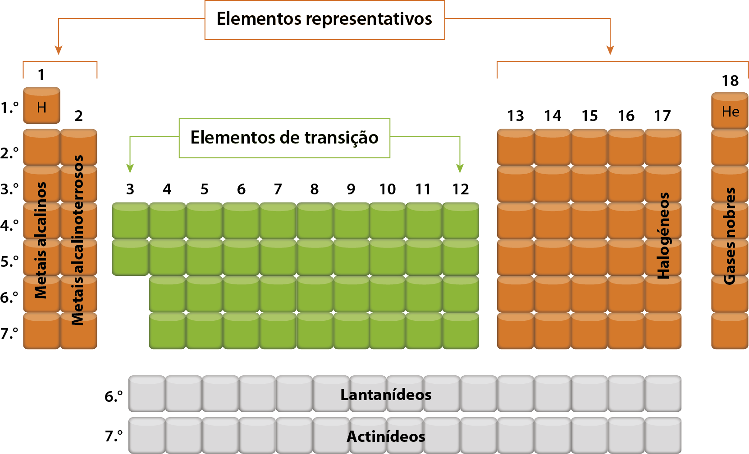
A organização da Tabela Periódica
Alguns grupos da Tabela Periódica têm designação própria. Assim:
• Grupo 1 – grupo dos metais alcalinos;
• Grupo 2 – grupo dos metais alcalinoterrosos;
• Grupo 17 – grupo dos halogéneos;
• Grupo 18 – grupo dos gases nobres.
M23

Slide 13
A organização da Tabela Periódica
Os 7 períodos da Tabela Periódica não são constituídos pelo mesmo número de elementos. Assim:
• 1.° período – tem apenas 2 elementos;
• 2.° e 3.° períodos – têm 8 elementos cada um;
• 4.° e 5.° períodos – têm 18 elementos cada um;
• 6.° e 7.° períodos – têm 32 elementos cada um.
M23

Slide 14
A organização da Tabela Periódica
• Os elementos que constituem os grupos 1 e 2 e os grupos 13 a 18 designam-se por elementos representativos.
• Os elementos dos grupos 3 a 12 designam-se por elementos de transição.
• Na parte inferior da Tabela Periódica encontram-se os elementos que constituem as famílias dos lantanídeos e dos actinídeos.
M23

Slide 15
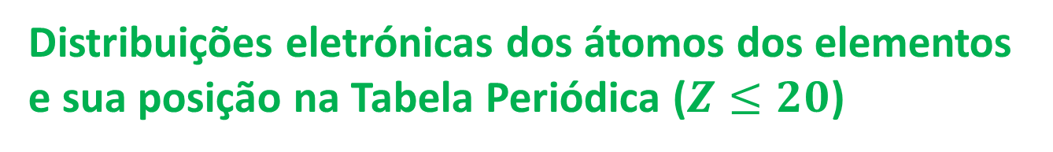
Distribuições eletrónicas dos átomos dos elementos
e sua posição na Tabela Periódica ($Z≤20$)
O conhecimento do número atómico, Z, de um elemento químico, bem como da distribuição eletrónica dos átomos, veio explicar a organização dos elementos químicos na Tabela Periódica. Assim:
• Cada período inicia-se sempre com um elemento cujos átomos possuem apenas 1 eletrão de valência;
• Cada período termina com um elemento cujos átomos possuem
8 eletrões de valência (exceto o hélio que só tem 2 eletrões de valência).
M23

Slide 16
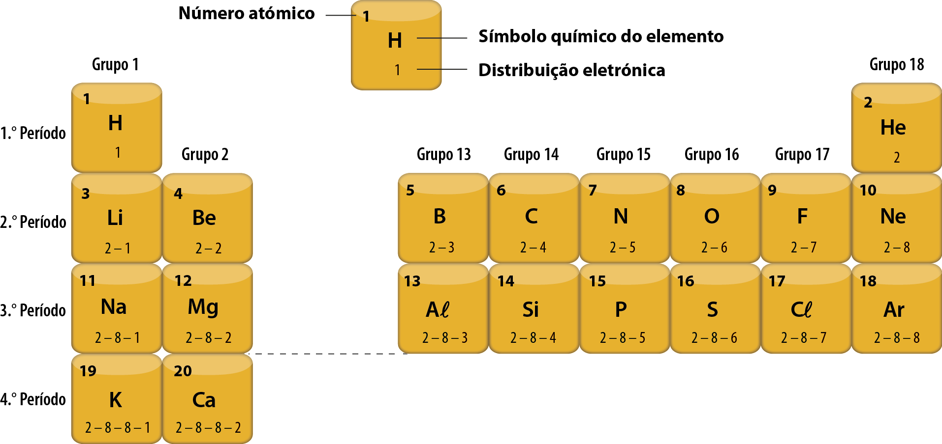
Distribuições eletrónicas dos átomos dos elementos
e sua posição na Tabela Periódica ($Z≤20$)
M23

Slide 17
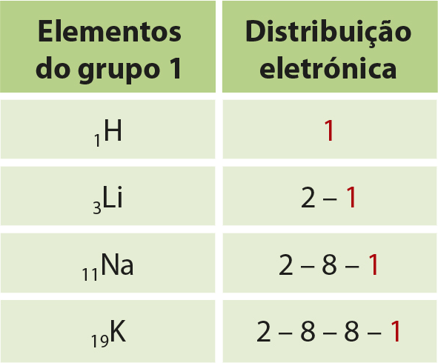
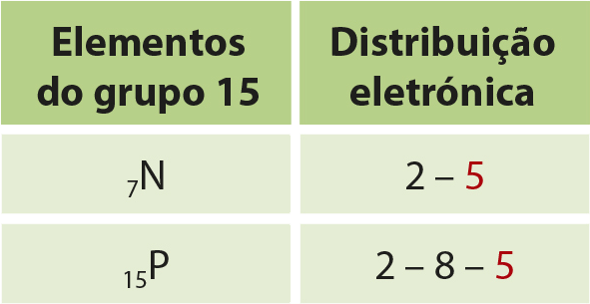
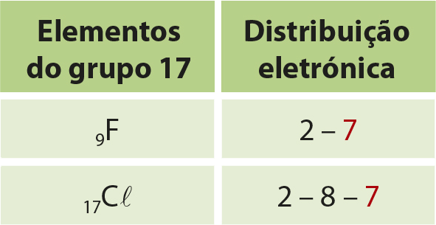
Distribuições eletrónicas dos átomos dos elementos
e sua posição na Tabela Periódica ($Z≤20$)
Por exemplo:
M23

Slide 18
Distribuições eletrónicas dos átomos dos elementos
e sua posição na Tabela Periódica ($Z≤20$)
Assim:
Grupo 1 – 1 eletrão de valência
Grupo 2 – 2 eletrões de valência
Grupo 13 – 3 eletrões de valência
Grupo 14 – 4 eletrões de valência
Grupo 15 – 5 eletrões de valência
Grupo 16 – 6 eletrões de valência
Grupo 17 – 7 eletrões de valência
Grupo 18 – 8 eletrões de valência
Nos elementos representativos, o algarismo das unidades do número do grupo, na Tabela Periódica a que o elemento pertence, é igual ao número de eletrões de valência dos seus átomos.
M23

Slide 19
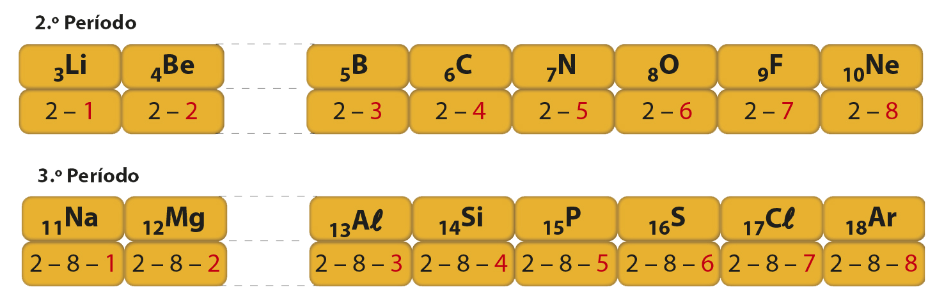
Distribuições eletrónicas dos átomos dos elementos
e sua posição na Tabela Periódica ($Z≤20$)
Por análise do extrato seguinte da Tabela Periódica, podemos concluir que:
• Os átomos dos elementos de um mesmo período têm sucessivamente mais um protão e os eletrões encontram-se distribuídos pelo mesmo número de níveis de energia.
M23

Slide 20
Distribuições eletrónicas dos átomos dos elementos
e sua posição na Tabela Periódica ($Z≤20$)
Assim:
1.° período – 1 nível de energia
2.° período – 2 níveis de energia
3.° período – 3 níveis de energia
4.° período – 4 níveis de energia
5.° período – 5 níveis de energia
6.° período – 6 níveis de energia
7.° período – 7 níveis de energia
O número do período em que um elemento se encontra na Tabela Periódica é igual ao número de níveis de energia pelos quais se distribuem os seus eletrões.
M23

Slide 21
Síntese de conteúdos
• A Tabela Periódica atual resultou do contributo de vários cientistas ao longo dos tempos, com especial destaque para Mendeleev.
• Na Tabela Periódica atual, os elementos químicos encontram-se dispostos por ordem crescente do número atómico.
• Na Tabela Periódica, os elementos químicos estão organizados em 18 grupos numerados de 1 a 18 e em 7 períodos numerados de 1 a 7.
•Os átomos dos elementos de um mesmo grupo têm igual número de eletrões de valência.
• Os átomos de elementos de um mesmo período têm sucessivamente mais um protão e os eletrões encontram-se distribuídos pelo mesmo número de níveis de energia.
M23

